Slide 1
数据驱动·精准赋能
面向零基础群体的开源贡献入门一站式解决方案
方向：开源项目入门导航与数据可视化平台（基于opendigger）

Slide 2
项目背景与核心需求
零基础大学生开源入门三大痛点、功能 / 数据 / 非功能核心诉求总览
目录
架构设计：前后端分离方案
架构解耦优势、前后端分层设计、关键技术栈说明
Data-Driven · Precision-Empowered
核心功能与数据支撑
数据可视化 / 项目筛选 / 入门指南等功能落地、OpenDigger 权威数据来源、新手友好筛选体系
总结与未来展望
核心价值成果回顾、前后端分离可扩展性优势、后续迭代方向

Slide 3
项目背景与核心需求
Data-Driven · Precision-Empowered

Slide 4

1.项目背景：零基础开源入门痛点拆解
目标用户定位：核心服务对象为 “零基础大学生”，明确该群体参与开源的潜在需求（积累实战经验、提升技术能力）与现实障碍（信息过载、适配性难判断、流程不熟悉）。
三大核心痛点具象化：
Background
筛选难：GitHub/Gitee 海量项目无新手定向入口，难以筛选适配项目；
判断难：无法识别项目活跃度、响应速度、首次贡献通过率等关键指标，担心投入时间无回报；
入门难：缺乏 PR 提交、issue 参与、社区礼仪等系统指导，找到项目也不知如何贡献。

Slide 5
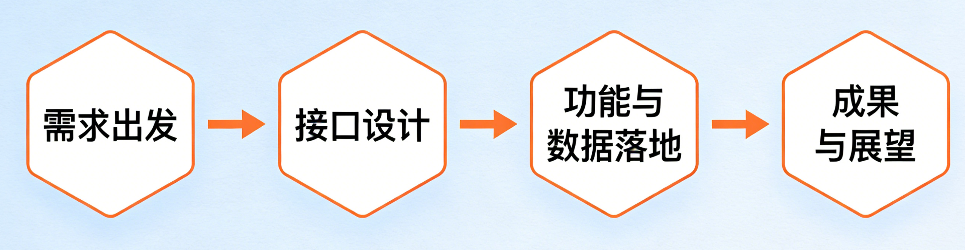
2. 项目核心价值
3. 核心需求总览
核心定位：聚焦 “找项目 - 判项目 - 做贡献” 全流程，打造 “精准匹配 + 全流程赋能” 的开源入门一站式平台。
功能需求：区分 “必须有”（数据可视化、项目筛选、入门指南）与 “可加分”（项目收藏、智能推荐）两类功能；
4. 汇报框架预告
告知听众后续逻辑：从需求出发，依次展开架构设计（含接口核心设计）、功能与数据落地、成果与展望，建立清晰认知路径。
价值主张：降低零基础大学生开源参与门槛，提升优质项目对接效率与贡献成功率。
功能需求：区分 “必须有”（数据可视化、项目筛选、入门指南）与 “可加分”（项目收藏、智能推荐）两类功能；

Slide 6
架构设计：前后端分离方案
Data-Driven · Precision-Empowered

Slide 7
一、架构选型核心优势
核心价值：实现开发解耦（前后端并行开发、独立迭代）、灵活扩展（适配后续功能升级）、体验优化（前端专注交互、后端专注数据处理）；
适配性说明：契合项目 “数据驱动 + 用户友好” 核心诉求，前端聚焦可视化与低代码操作，后端聚焦数据运算与业务逻辑，提升整体开发效率与用户体验。

Slide 8
二、分层架构设计详情
前端架构
三层核心设计
负责用户操作响应（筛选条件输入、收藏 / 推荐交互、指南查阅等）
交互层
可视化层
承载数据图表渲染（技术栈分布、活跃度趋势、TOP20 项目排行等）
保障无代码操作逻辑（简洁界面布局、流程引导、操作反馈）
用户操作层
后端架构
两层核心设计
业务逻辑层
处理核心规则（筛选条件运算、推荐算法、用户收藏逻辑、权限控制等）
数据处理层
对接口获取的原始数据进行清洗、转换、指标计算（如 OpenRank 指数整合、首次贡献通过率统计）

Slide 9
模块 / 文件 | 所属层级 | 核心职责
main.py | 应用初始化与协调 | 应用入口，创建 Flask 实例，注册所有蓝图（auth,favorites,opendigger,recommendations），初始化数据库等扩展。它是整个应用的 “总指挥”。
extensions.py | 配置与依赖管理 | 集中管理 Flask 扩展的实例（如dbfor SQLAlchemy,jwtfor JWTManager），避免循环导入，实现应用与扩展的解耦。
models.py | 数据处理层 | 定义数据库模型（User,Favorite），是数据持久化的基础。它规定了数据在数据库中的存储结构。
api/opendigger.py | 数据处理层 | 核心数据处理器。负责从 OpenDigger API 获取原始数据，进行清洗、转换（如统一格式为{month, count}）、计算衍生指标（如季度平均值）和应用筛选条件。它为业务层提供干净、可用的数据。
api/auth.py | 业务逻辑层 | 处理权限控制。实现用户登录、生成 JWT 令牌，并通过@jwt_required()装饰器保护其他需要认证的接口。
api/favorites.py | 业务逻辑层 | 处理用户收藏逻辑。实现收藏的创建（Create）、读取（Read）、删除（Delete）等核心业务操作，并包含 “不能重复收藏”、“只能删除自己的收藏” 等业务规则。
api/recommendations.py | 业务逻辑层 | 处理推荐算法。根据目标项目，执行推荐策略（如基于元数据的硬编码推荐或基于指标的相似度计算），为用户提供相关项目建议。
后端架构分析

Slide 10
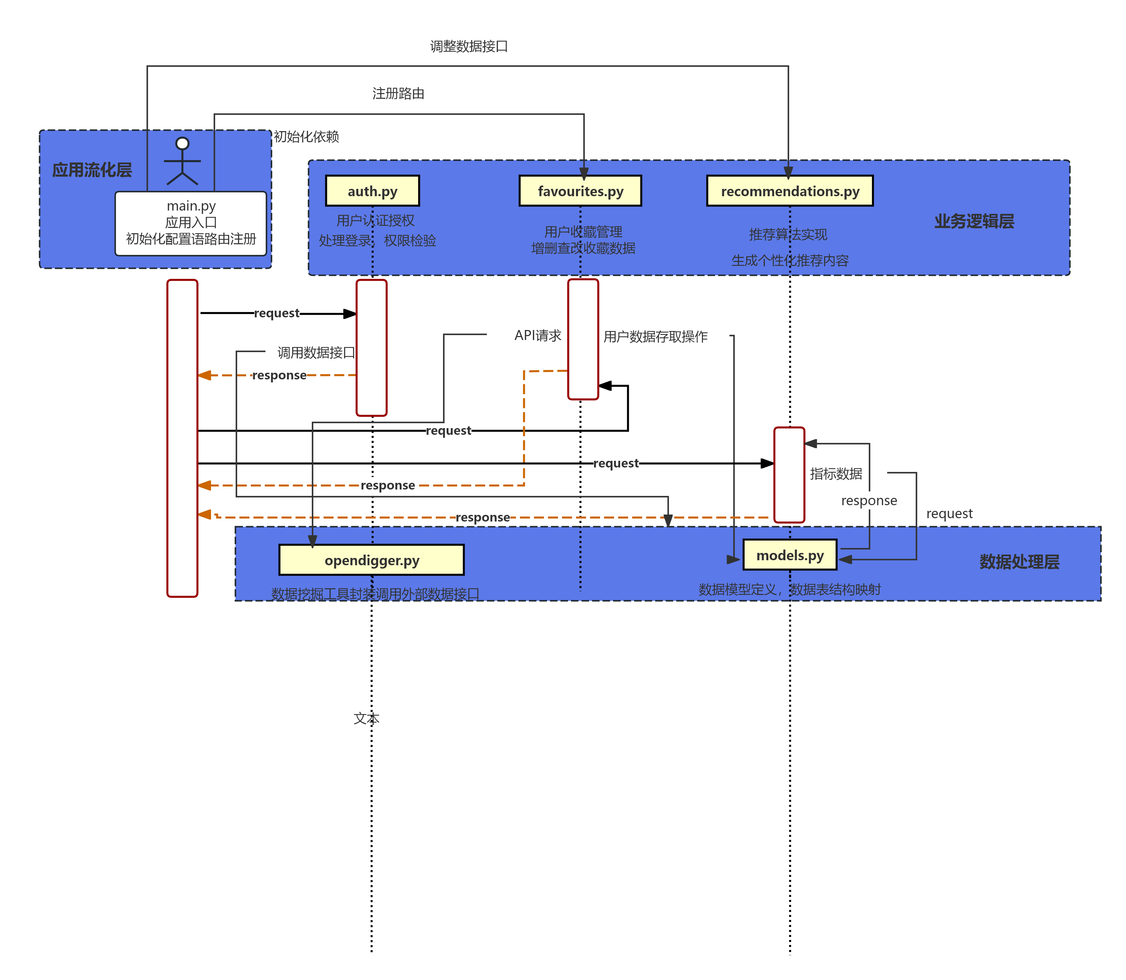

Slide 11
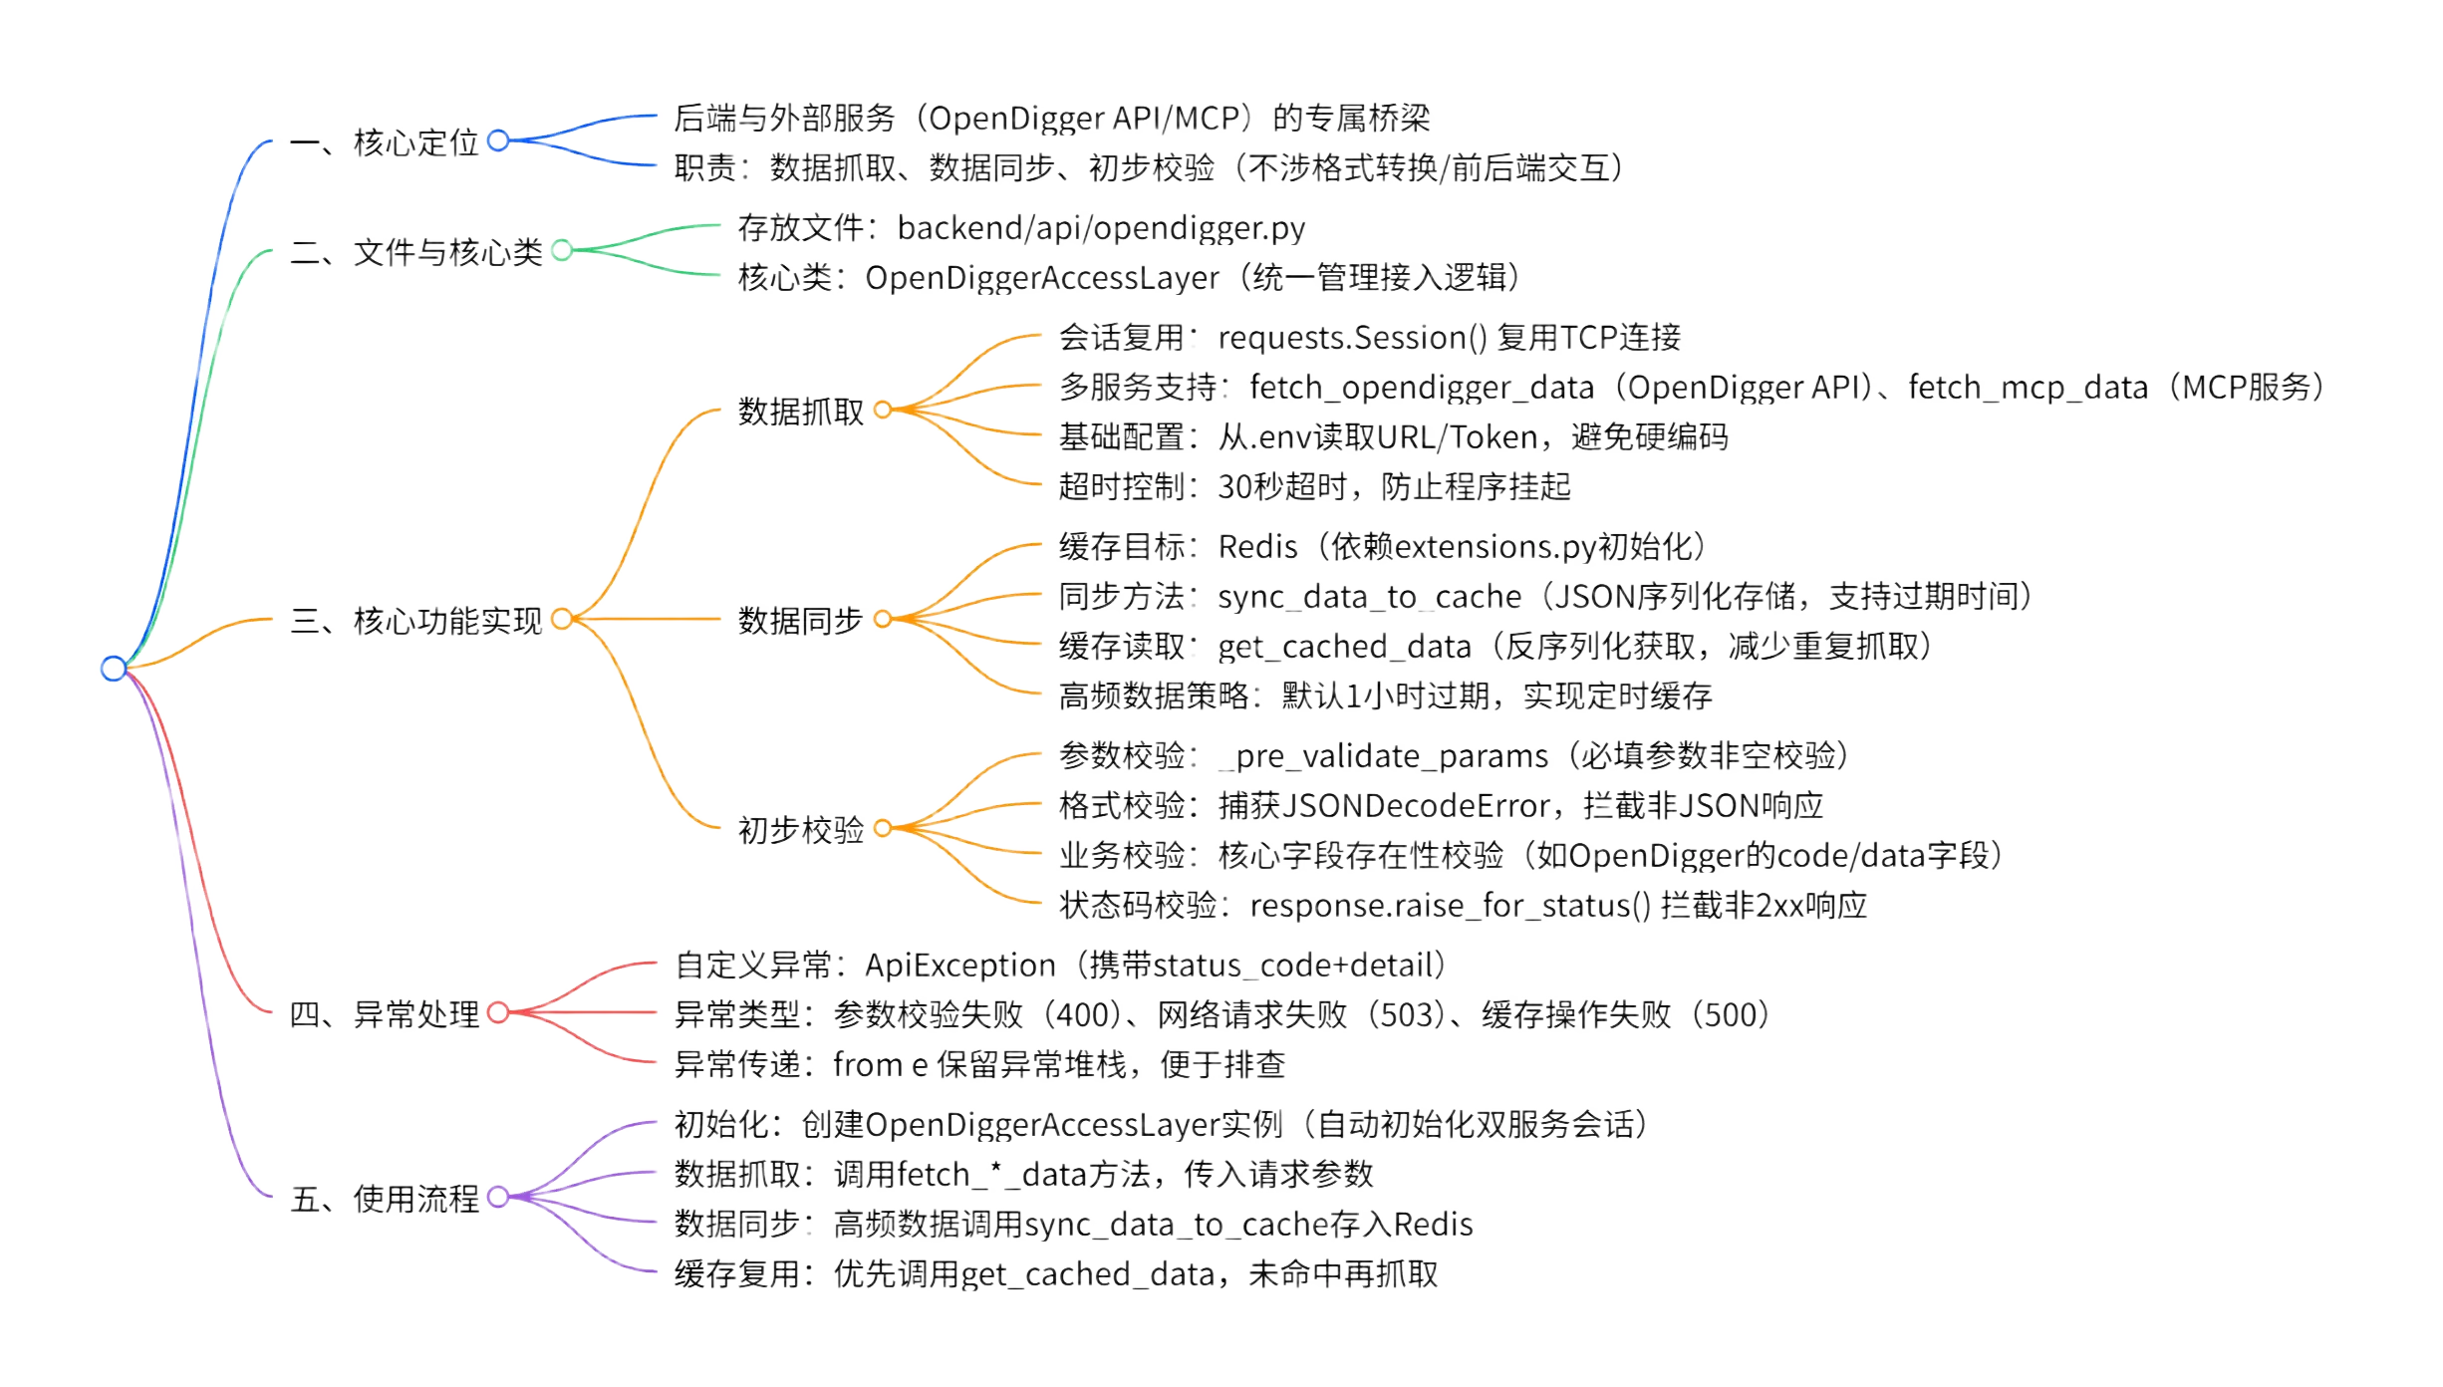
三、接口架构设计
接口接入层

Slide 12
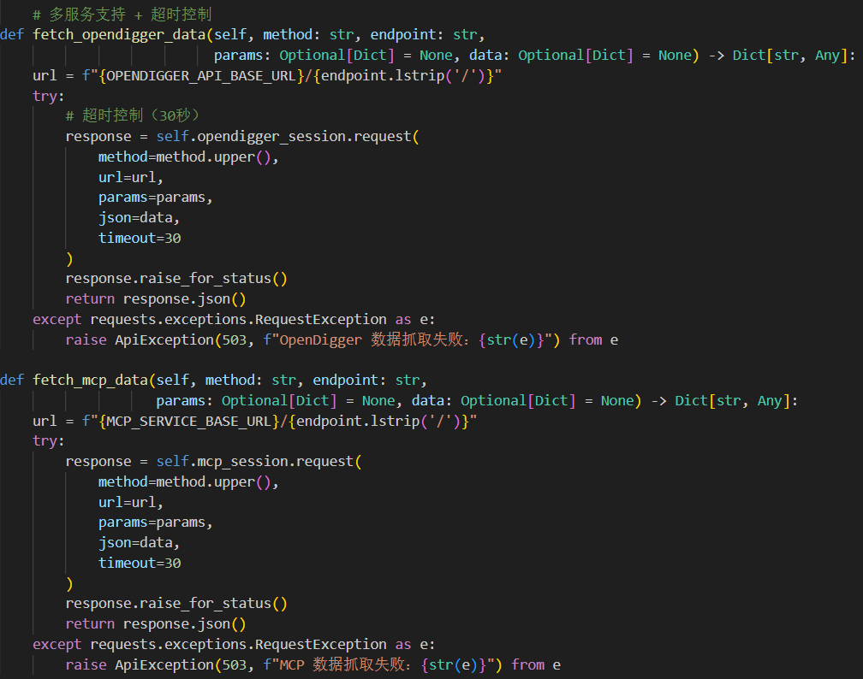
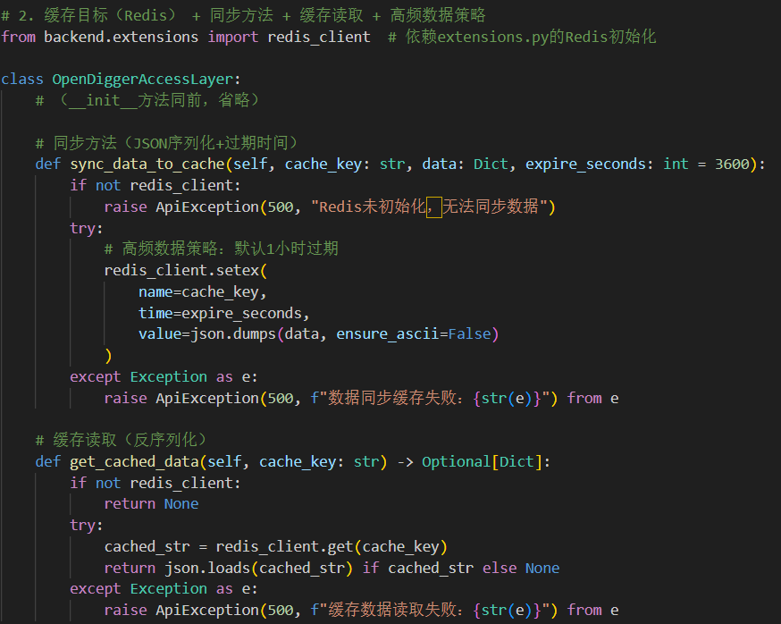
接口接入层核心功能实现
数据抓取
数据同步

Slide 13
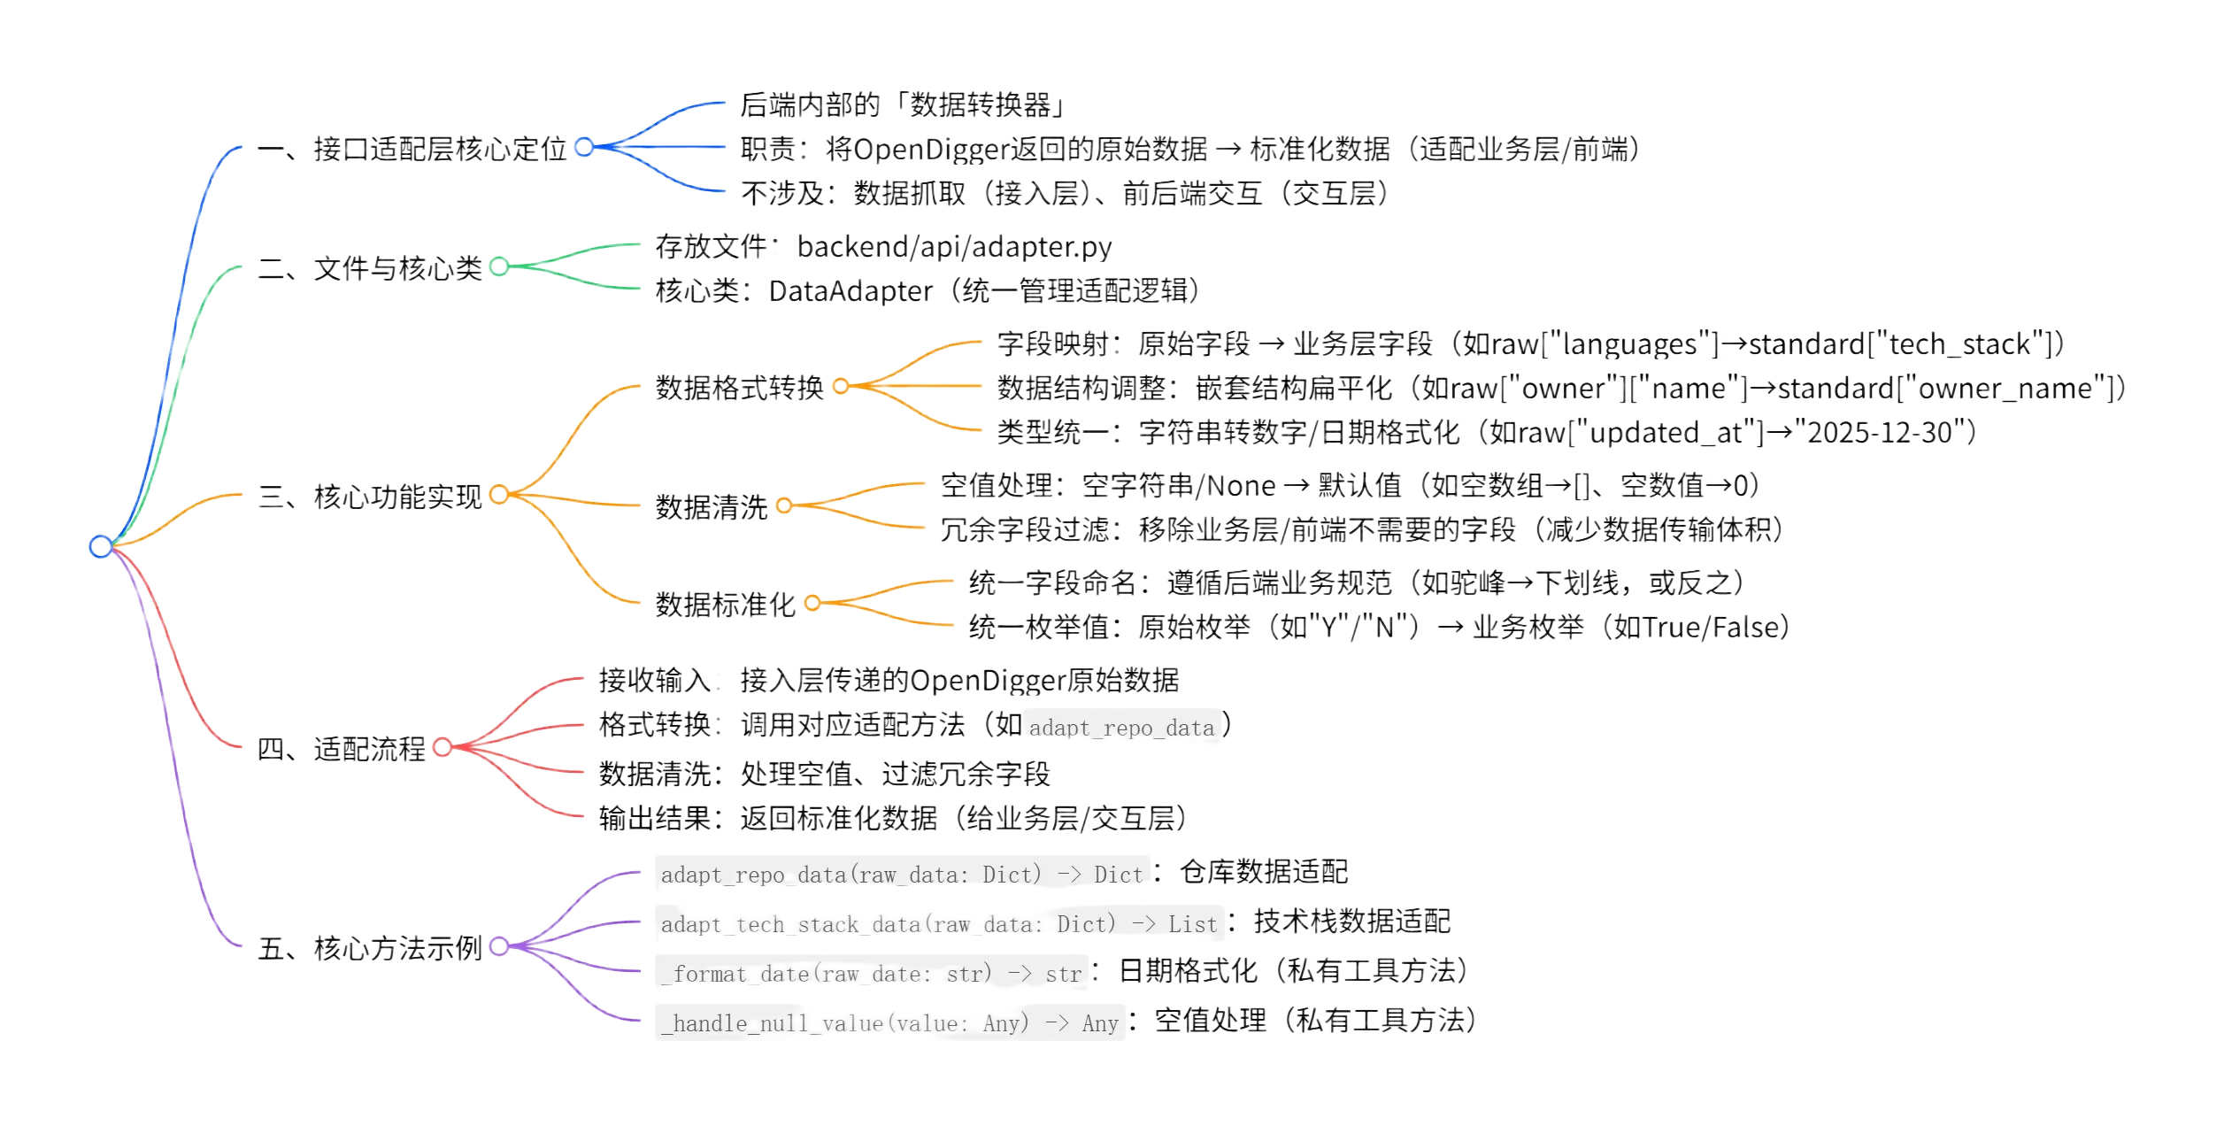
接口适配层

Slide 14
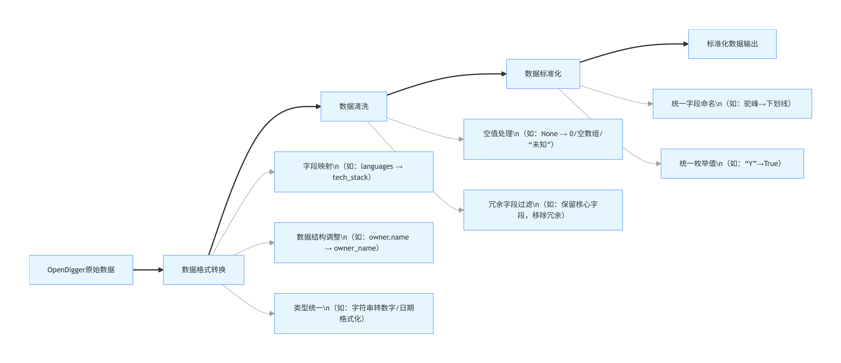
接口适配层工作原理

Slide 15
接口交互层

Slide 16
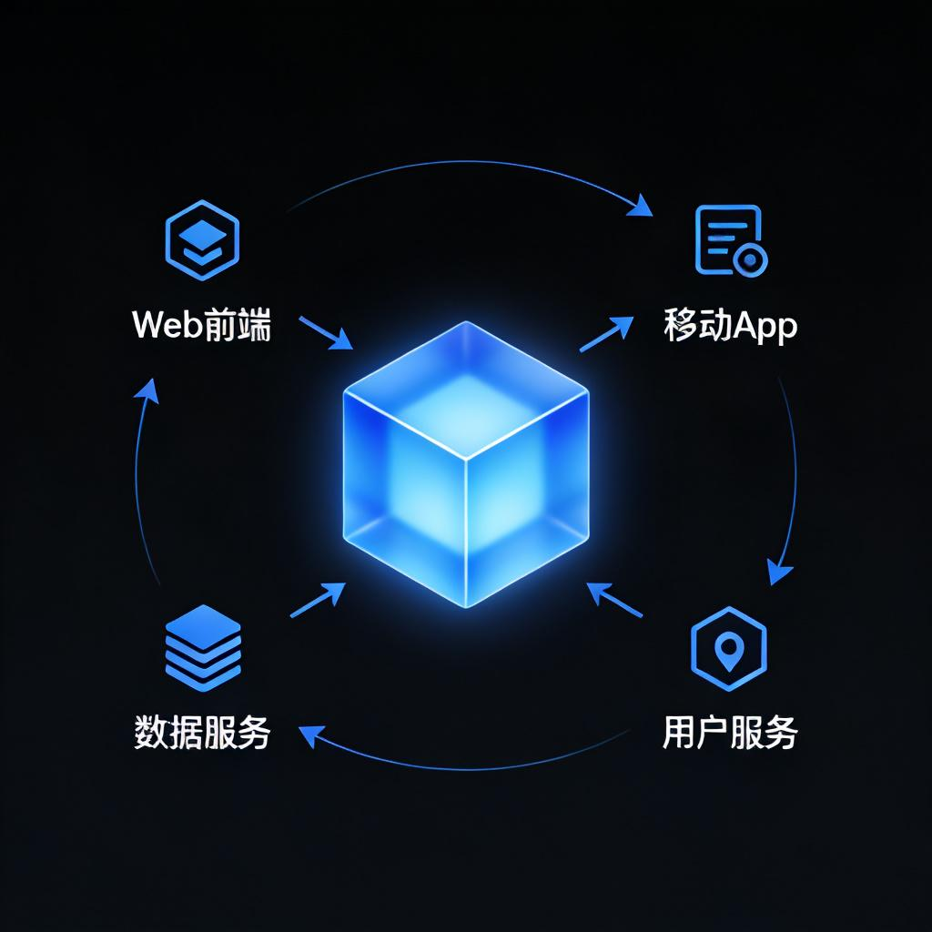
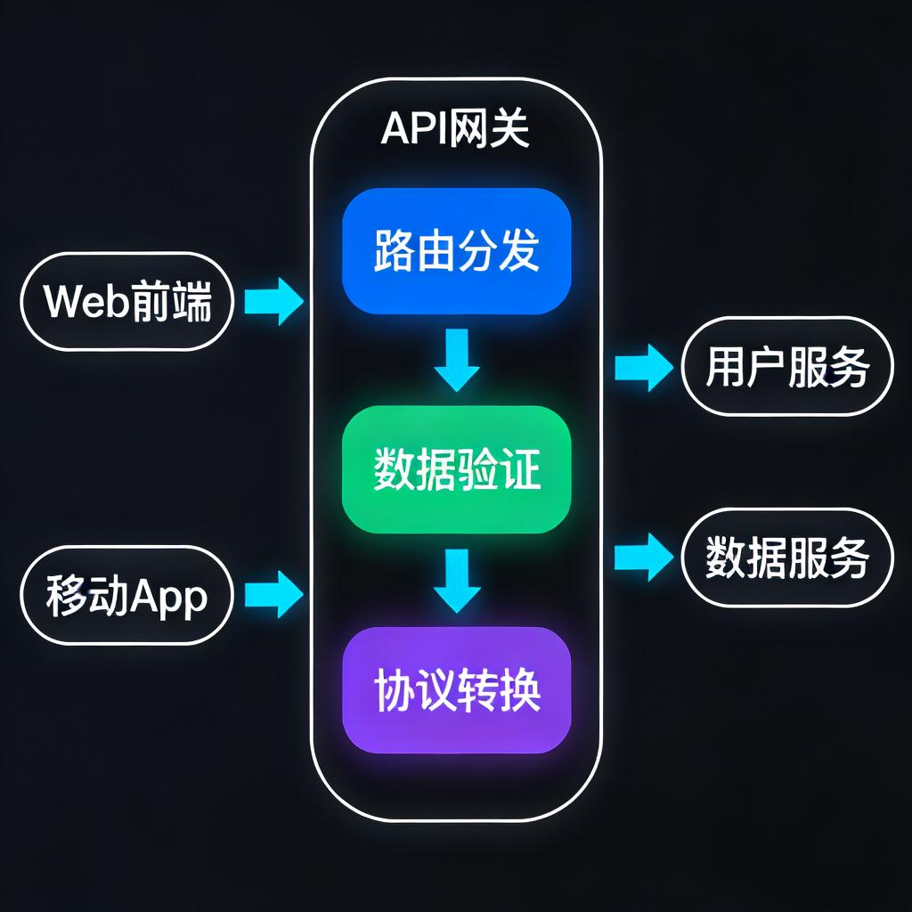
接口交互层：前后端数据交换的核心枢纽
统一交互格式：采用RESTful API规范与JSON格式，确保数据交换的一致性与通用性。
路由与分发：API网关作为交通枢纽，通过服务发现机制动态路由请求至微服务。
数据验证与转换：对请求数据进行“安检”与“翻译”，保障数据合法性与后端兼容性。
场景化API支撑：聚合微服务能力，为前端不同业务场景提供定制化、高性能的数据接口。
API网关工作流程

Slide 17
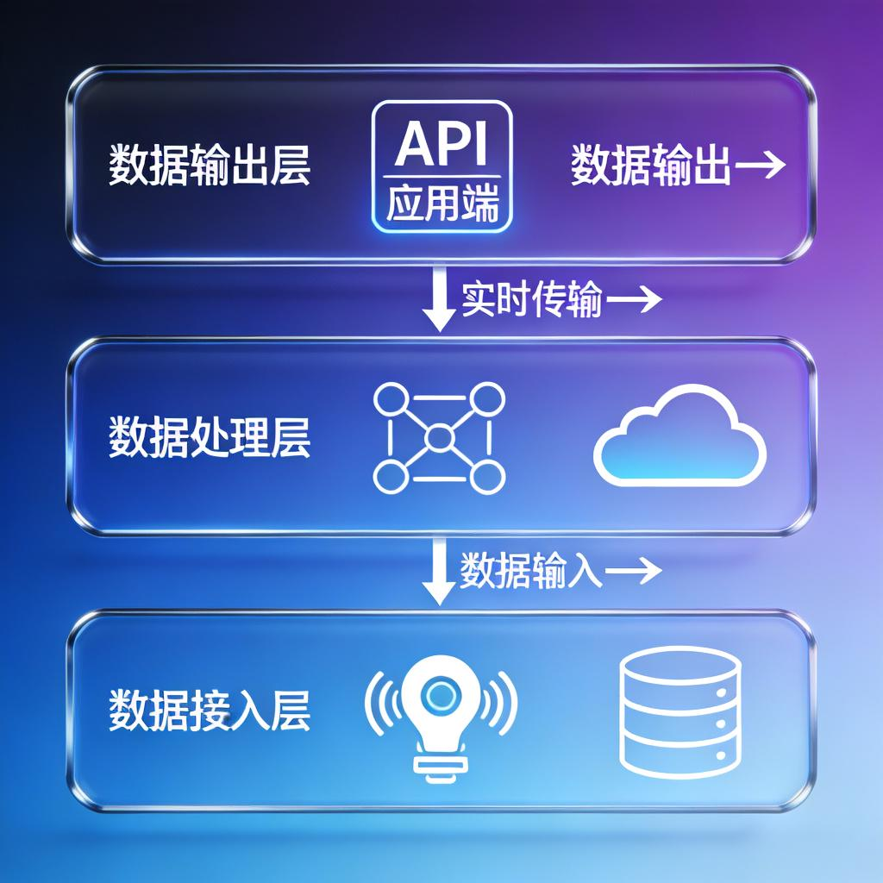
架构核心：分层解耦，职责单一
分层设计
通过接入层、适配层、交互层的清晰划分，实现关注点分离，降低系统复杂度。
高内聚低耦合
每一层只负责核心职责，便于独立开发、测试和维护。
灵活扩展
各层可独立演进，例如未来可以轻松接入新的数据源。

Slide 18

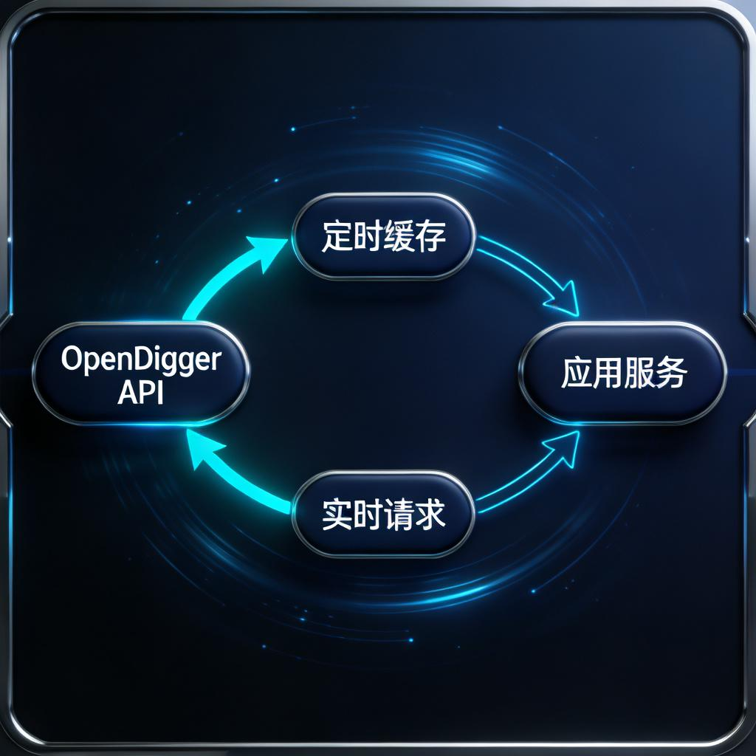
第三方 API 对接设计
对接规范
对接规范
⚪遵循标准
全面采用 RESTful API 规范进行设计
⚪安全认证
通过官方授权密钥 (Token) 实现安全对接
同步机制
⚪定时缓存
高频数据定时缓存，提升响应速度
⚪实时请求
数据同步机制示意图

Slide 19
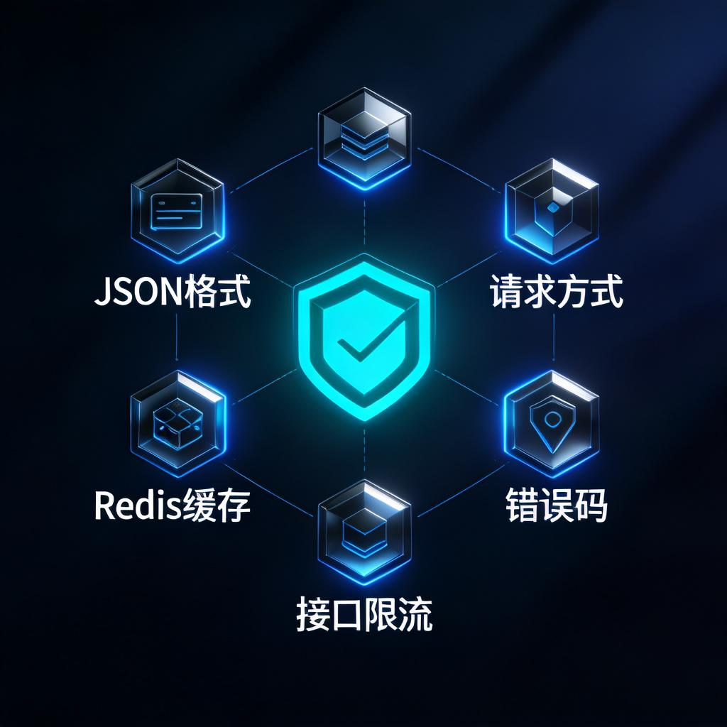
接口交互与性能保障
交互规范
统一格式
所有接口统一使用 JSON 数据格式进行交互
明确方法
严格区分 GET (查询) 和 POST (提交) 等请求方式
友好反馈
设置详细的异常错误码和信息，便于问题排查
优化：Redis 缓存高频请求结果、设置接口限流阈值、适配第三方 API 版本更新，保障稳定性与响应速度。

Slide 20
四、核心技术选型
前端技术栈：Vue/React 框架（组件化开发）、ECharts/Chart.js 可视化库、Element UI/Ant Design 组件库（快速搭建简洁界面）；
后端技术栈：Node.js/Java/Pyhthon/Spring Boot 框架（处理业务逻辑）、MySQL/Redis 数据库（存储与缓存数据）；
接口相关技术：HTTP 客户端（如 Axios/OkHttp）、接口文档工具（如 Swagger）、缓存中间件（Redis），支撑接口对接与交互效率。

Slide 21
核心功能与数据支撑
Data-Driven · Precision-Empowered

Slide 22
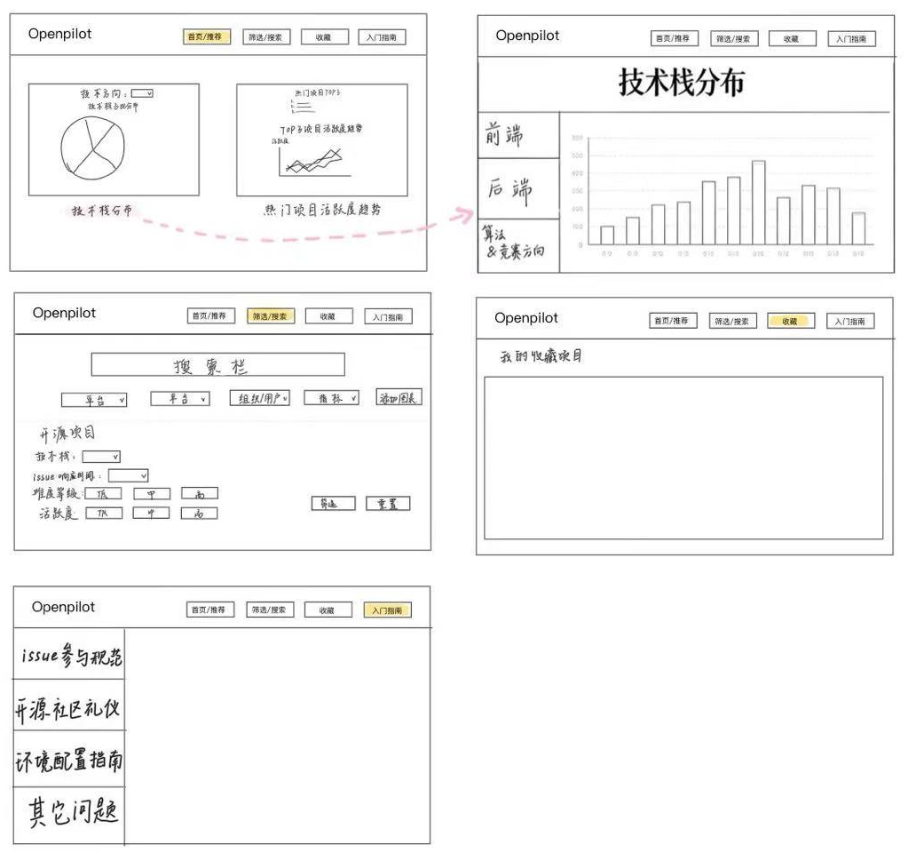
一、核心功能模块实现（前后端 + 接口协同）
首页/推荐板块 • 内容：包含技术栈分布（饼图）、热门项目活跃度趋势（折线图），以及跳转至“技术栈分布”详情的关联指引；顶部有“首页/推荐”“筛选/搜索”“收藏”“入门指南”导航栏。
• 功能：以可视化图表直观展示平台核心数据（技术栈占比、热门项目活跃度变化），为用户提供平台整体技术生态概览，同时引导查看技术栈分布详情。
技术栈分布详情板块 • 内容：标题为“技术栈分布”，展示前端、后端、算法&竞赛方向的柱状图数据；顶部保留统一导航栏。
• 功能：细化呈现不同技术领域的分布情况，让用户精准了解各技术方向在平台中的占比与热度，结构化展示流程教程。
筛选/搜索板块： • 内容：设有搜索栏，以及“平台”“组织/用户”“标签”等筛选维度下拉框，还有“开源项目”相关筛选项（技术栈、issue响应时间、难度等级、活跃度），并配备“筛选”“重置”按钮；顶部导航栏中“筛选/搜索”为高亮状态。
• 功能：支持用户通过关键词搜索+多维度筛选（技术类型、项目属性、难度等），快速定位目标开源项目，提升检索效率。
收藏板块 • 内容：标题为“我的收藏项目”，主体是空白列表区域；顶部导航栏中“收藏”为高亮状态。
• 功能：用于存储用户标记的收藏项目，方便用户快速访问关注的开源内容，实现个性化内容管理。
入门指南板块 • 内容：列出“issue参与规范”“开源社区礼仪”“环境配置指南”“其它问题”四个条目；顶部导航栏中“入门指南”为高亮状态。 • 功能：为平台新用户提供开源协作的规则、礼仪、技术配置等指引，降低入门门槛，规范社区参与行为。。

Slide 23

蓝色项目汇报
二、数据支撑体系（权威 + 精准）
数据来源
所有核心数据通过接口从 OpenDigger 官方 API/MCP 服务获取，保障权威性与实时性
筛选体系
基于接口获取的字段，按 “入门门槛、协作支持、项目生命力” 三维度筛选新手友好项目
指标计算
后端对接口获取的原始数据计算 OpenRank 指数、首次贡献通过率等关键指标，支撑筛选与可视化

Slide 24
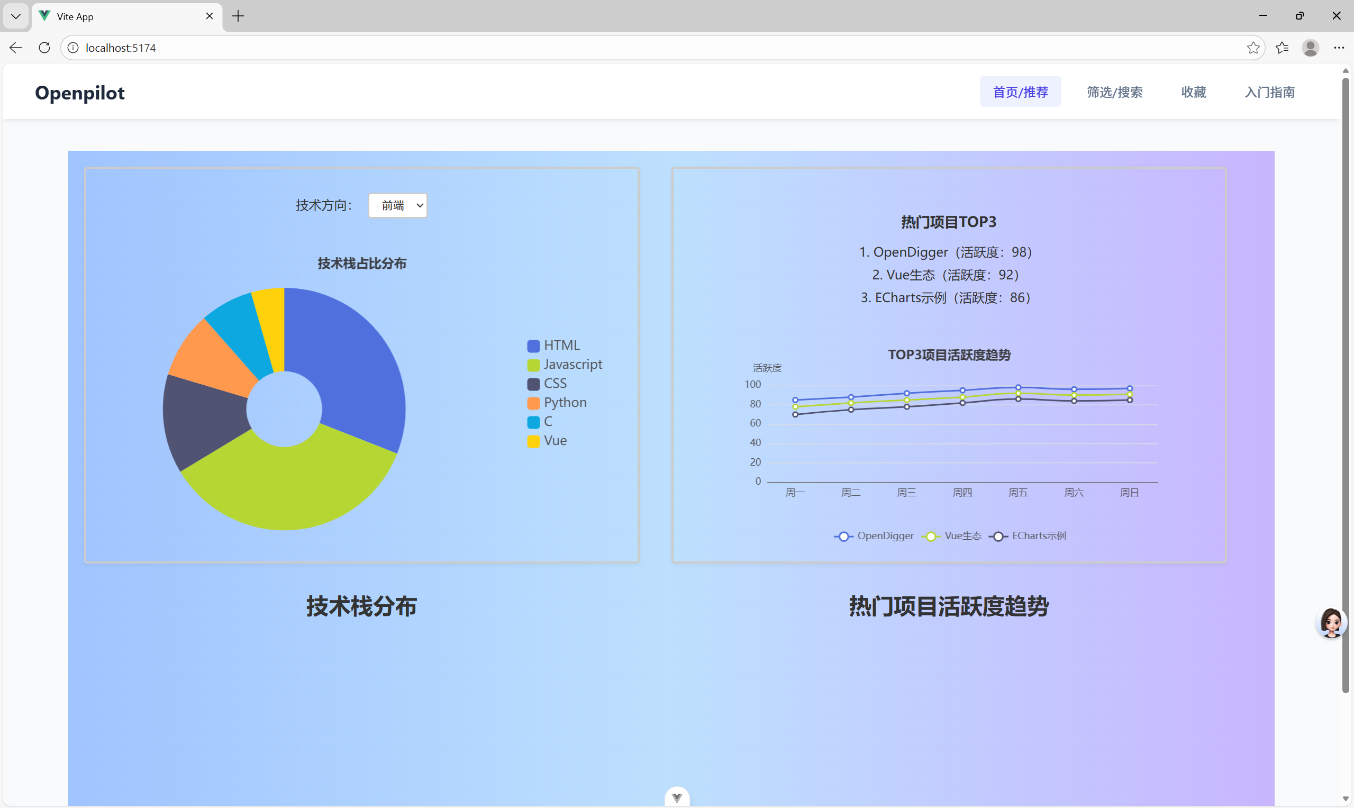
三、交互与体验优化（贴合零基础用户）
界面设计
简洁化、层级化布局，核心功能入口突出
无代码操作
所有功能通过点击、选择完成，接口实时反馈操作结果
响应效率
通过接口缓存、异步加载优化，避免用户等待

Slide 25
总结与未来展望
Data-Driven · Precision-Empowered

Slide 26
核心成果回顾
项目总结
本项目聚焦零基础大学生开源贡献三大痛点（筛选难、判断难、入门难），以 OpenDigger 权威数据为支撑，通过 “数据可视化、智能筛选、新手指南” 三大核心功能，构建全链路解决方案。平台基于响应效率、贡献门槛、项目生命力多维度筛选模型，搭配直观图表洞察、多条件精准匹配、流程化入门教程，遵循 “低代码、易操作、页面简洁” 原则，为用户打造从 “发现项目” 到 “首次贡献” 的一站式开源入门支持。
架构成果：成功搭建 “前后端分离架构 + 专项接口架构”，实现开发解耦、数据对接高效、扩展灵活；
功能成果：落地 3 大核心功能 + 2 大加分功能，覆盖 “找项目 - 判项目 - 做贡献” 全流程；
数据成果：通过接口稳定对接 OpenDigger 服务，建立精准的新手友好项目筛选体系；
Business template

Slide 27


架构与接口的可扩展性优势
未来迭代方向
前后端分离架构：支持横向扩展（新增 “贡献进度跟踪” 等功能，可单独开发前后端子模块）；
接口架构：支持数据维度拓展（新增字段仅需扩展接口对接逻辑）、多第三方接口对接（未来可扩展其他开源平台 API）。
功能优化：完善智能推荐算法、新增贡献进度跟踪（接口同步用户参与状态）、优化入门指南；
接口与数据拓展：对接开源社区新手扶持计划接口，扩展数据字段（如项目维护频率）；
性能升级：优化接口缓存策略、提升并发处理能力。

Slide 28
谢谢观看
THANKS

